Slide 1
Thực đơn
Ngày 08/04/2025

Slide 2
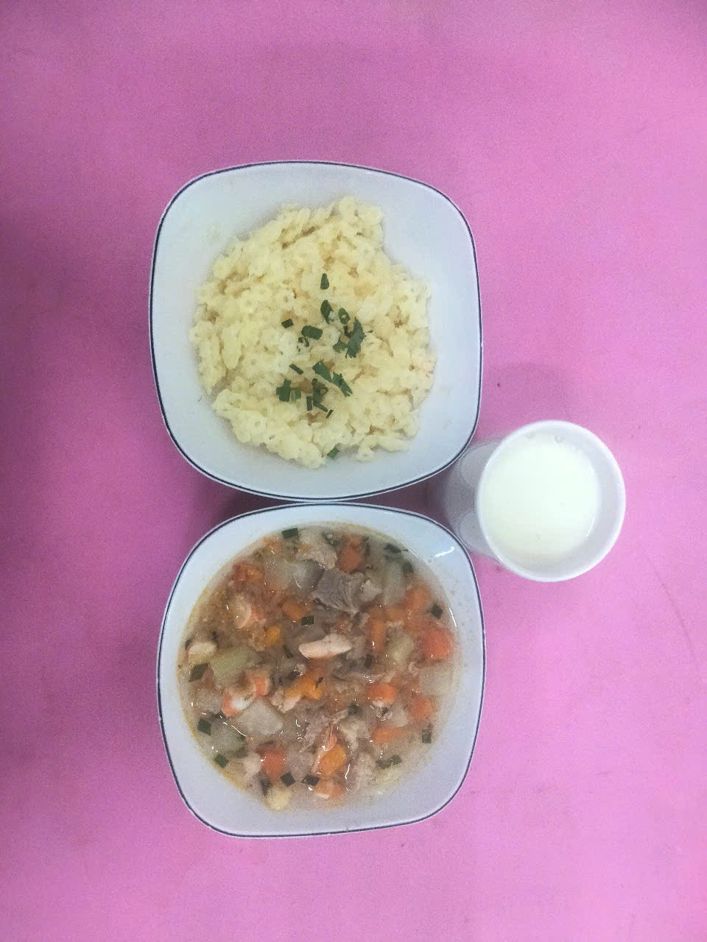
BUỔI SÁNG:
- Nui nấu tôm thịt
- Sữa Fincosd

Slide 3
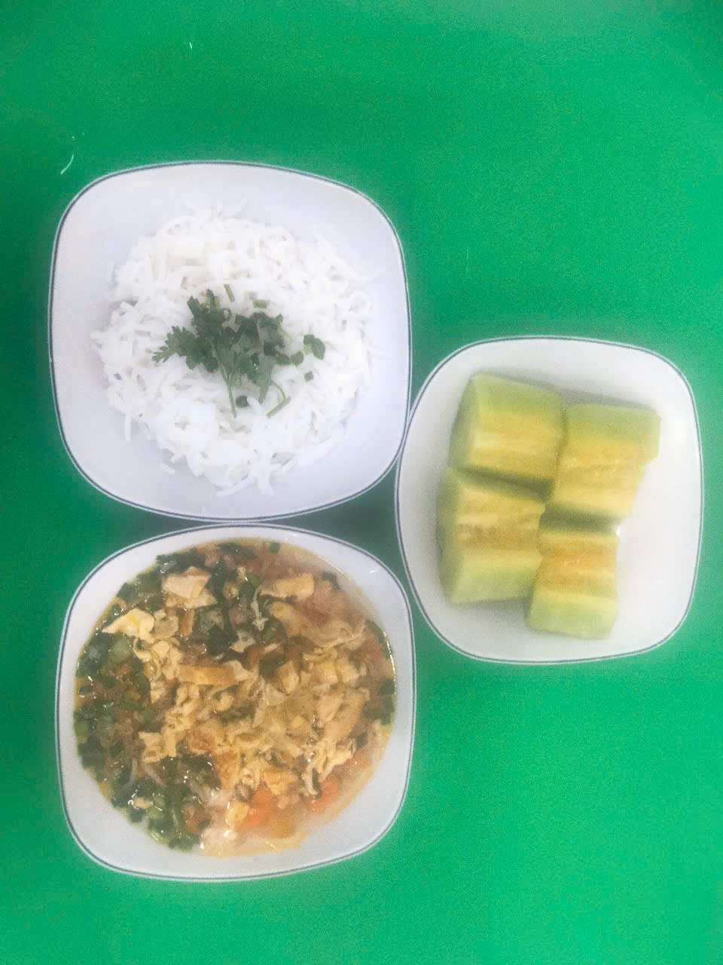
BUỔI TRƯA:
Món mặn: Tôm rim thịt
Món canh: Canh rau dền, mồng tơi nấu tôm, thịt
Tráng miệng: Dưa gang dằm đường

Slide 4
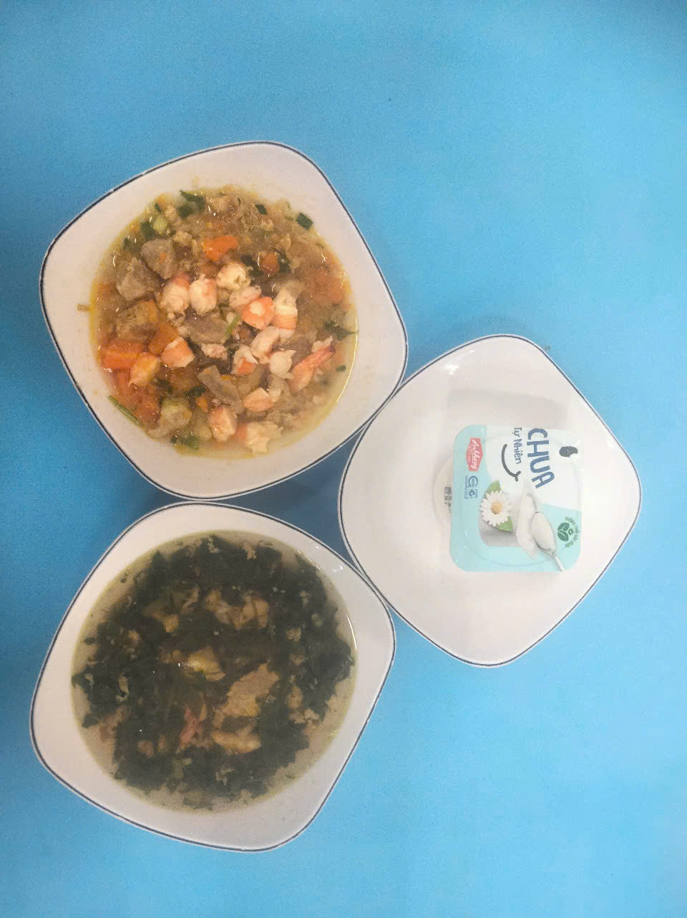
BUỔI XẾ:
Bún thang trứng, thịt nấu củ sắn, cà rốt
Tráng miệng: Yaourt

